Slide 1
Соматометрические показатели физического развития. Правила их измерения.

Slide 2
МЕТОДЫ ИССЛЕДОВАНИЯ
ФИЗИЧЕСКОГО РАЗВИТИЯ
Для исследования физического развития детей и подростков используют следующие показатели:
соматометрические— длина тела (рост), масса тела, окружность грудной клетки и др.;
физиометрические — жизненная емкость легких, мышечная сила, частота пульса, величина артериального давления и др.;
соматоскопические— состояние кожных покровов и видимыx слизистых оболочек, степень развития подкожно-жирового слоя, состояние опорно-двигательного аппарата, степень полового развития.

Slide 3
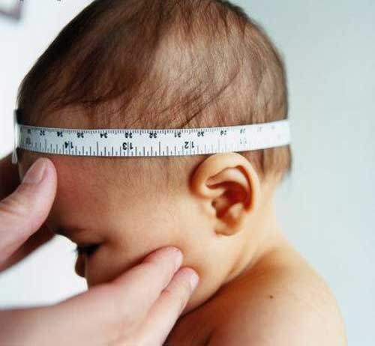
СОМАТОМЕТРИЧЕСКИЕ ПОКАЗАТЕЛИ
Методика антропометрических измерений
Одним из основных требований при проведении антропометрических исследований является унификация, так как лишь единообразие приемов, использование точного предварительно выверенного инструментария могут обеспечить достоверность полученных результатов.

Slide 4
При проведении изучения физического развития необходимо соблюдать следующие требования:
- исследования проводятся на раздетом ребенке, который стоит по «стойке смирно»;
- исследования проводят в светлом, теплом помещении в первую половину дня, так как длина тела к концу дня уменьшается на 1-2 см, в связи с уплощением сводов стопы, межпозвоночных хрящей, снижением мускулатуры, а масса тела увеличивается в среднем почти на 1 кг;
- все измерения проводятся между антропометрическими точками;
- антропометрический и медицинский инструментарий должен быть стандартизованным, метрологически поверенным, легко подвергаться обработке дезсредствами;
- медицинский работник находится справа или спереди от ребенка.

Slide 5
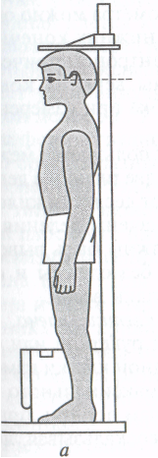
Соматометрия включает определение длины тела, окружностей и массы тела.
а) Длина тела является признаком, характеризующим состояние пластических процессов в организме.
При измерении роста стоя обследуемый становится на платформу спиной к вертикальной стойке. Он стоит, выпрямившись, подобрав живот и расправив плечи, опустив руки вдоль тела, поставив пятки вместе, носки врозь. При этом обследуемый должен касаться вертикальной стойки пятками, ягодицами и межлопаточной областью. Голова находится в таком положении, при котором нижний край глазницы и верхний край козелка уха расположены на одной горизонтальной линии.
Необходимо следить за тем, чтобы он не прислонялся затылком к стойке ростомера. Скользящая планка ростомера опускается до соприкосновения с верхушечной точкой головы.

Slide 6
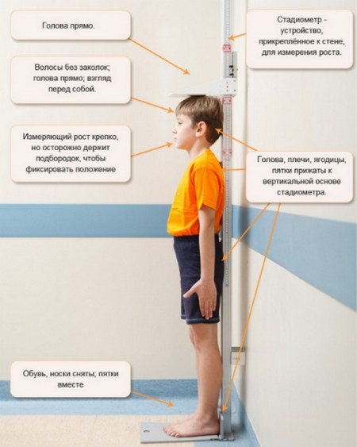

Slide 7
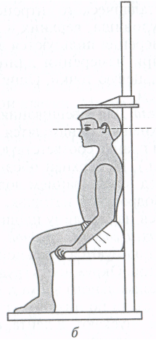
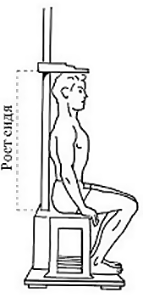
Рост сидя в сопоставлении с другими продольными размерами дает представление о пропорциях тела. При измерении роста сидя деревянным ростомером обследуемый сидит на скамье ростомера выпрямившись, касаясь стойки ягодицами и межлопаточной областью.
Голова находится в том же положении, что и при измерении роста сидя. Отсчет ведут от поверхности сидения до верхушечной точки головы

Slide 8
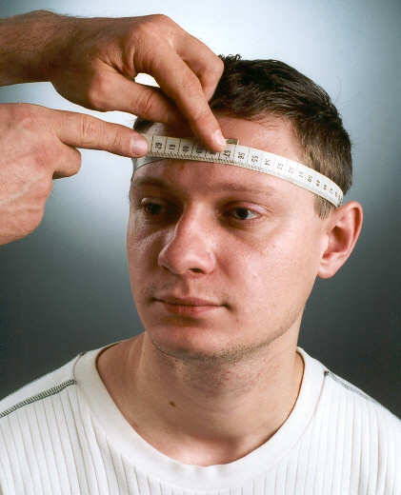
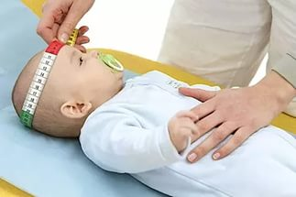
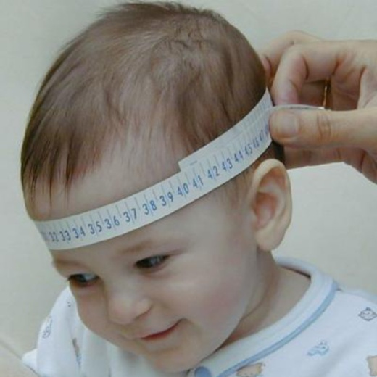
б) Измерение окружностей
Окружность головы измеряют наложением ленты спереди по глабелле, сзади по затылочной точке. Становятся перед обследуемым, накладывают нулевое деление ленты на глабеллу и удерживают ее левой рукой. Правой рукой расправляют ленту, накладывают ее сначала на правую височную область, затем на затылок, а затем через левую височную область на глабеллу.

Slide 9
Окружность грудной клетки характеризует объем тела, развитие грудных и спинных мышц, а также функциональное состояние органов грудной полости. Определяют окружность грудной клетки в состоянии покоя.
Для более детальной характеристики функций внешнего дыхания окружность грудной клетки измеряется также в фазе максимального вдоха и выдоха. Ленту накладывают сзади под нижними углами лопаток при отведенных в сторону руках. Затем руки опускают, лента соскальзывает, ложится по углам лопаток. Спереди лента проходит через среднегрудинную точку. Сначала измеряют окружность груди в паузе; при этом рекомендуется отвлечь внимание ребенка разговором. Затем определяют окружность груди при максимальном вдохе и максимальном выдохе. Разница между значениями окружности при максимальном вдохе и вдохе является показателем экскурсии грудной клетки. Окружность грудной клетки в паузе на 1-2 см больше, чем при выдохе, и значительно меньше, чем при максимальном вдохе. Все три измерения производят последовательно при одномоментном наложении ленты. Точность измерения 0,5 см.

Slide 10
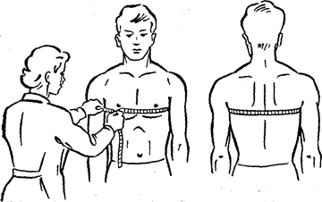

Slide 11
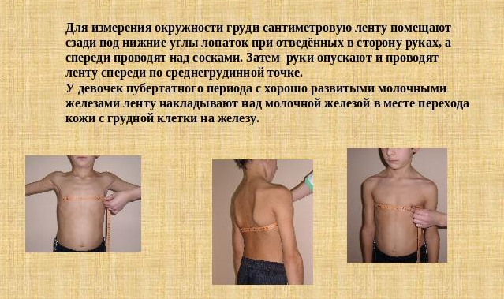

Slide 12
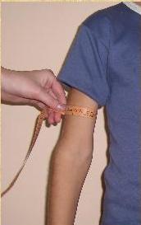
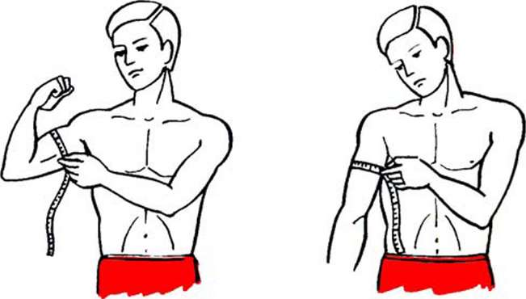
Окружность плеча измеряют при расслаблении мышц и при максимальном их напряжении. Ленту накладывают в наиболее утолщенной части двуглавой мышцы правой руки. Сначала измерение производят при свободно опущенной руке и расслабленной мускулатуре, затем при согнутой в локтевом суставе руке и максимальном напряжении мускулатуры. Разница между этими показателями свидетельствует о степени развития мускулатуры.

Slide 13
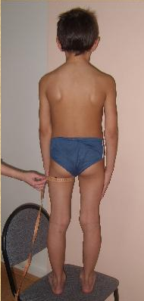
Окружность бедра измеряют положением ленты сзади под ягодичной складкой, а спереди - так, чтобы сантиметровая лента находилась в одной горизонтальной плоскости. Обследуемый при этом стоит, несколько расставив ноги. Тяжесть тела должна быть равномерно распределена между правой и левой ногой.

Slide 14
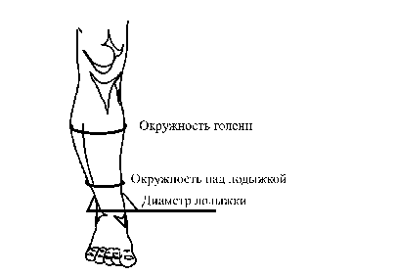
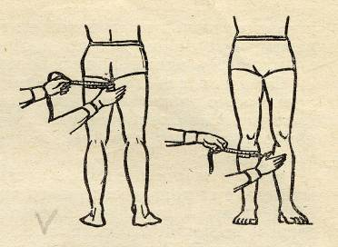
Окружность голени измеряют в наиболее утолщенной части. Положение исследуемого при измерении голени то же, что и при определении окружности бедра.

Slide 15
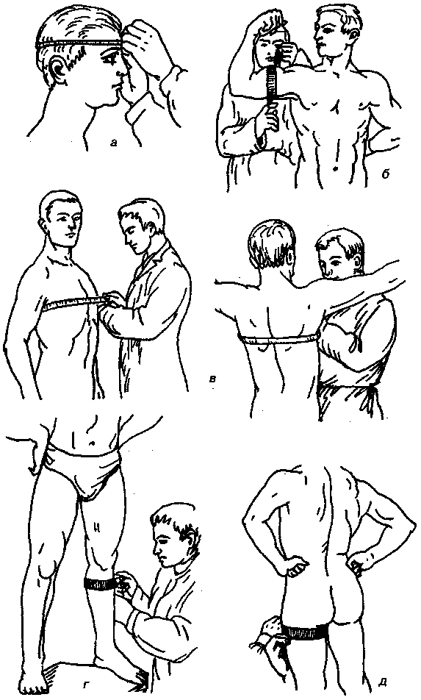

Slide 16
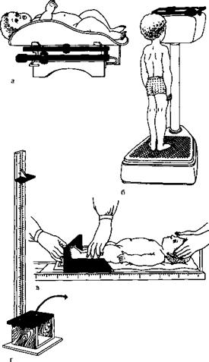
в) Измерение массы тела
Масса тела выражает суммарное развитие костно-мышечного аппарата, подкожного жирового слоя и внутренних органов. Взвешивание производят на рычажных медицинских весах типа Фербенис. Взвешивают детей и подростков натощак, без одежды и обуви. При взвешивании обследуемый становится на середину площади весов и стоит спокойно. Перемещением гирь устанавливают равновесие. Точность измерения до 100 г.

Slide 17
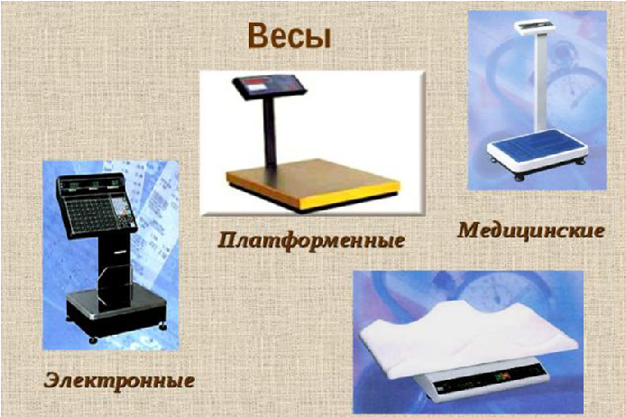

Slide 18

Спасибо за внимание!

